Slide 1
Новая система презентации электронных книг в системе «Научное наследие России»
Погорелко К.П.
БЕН РАН

Slide 2
Существующая структура системы
Система презентации
Система подготовки
метаданных
Система подготовки
электронных книг

Slide 3
Недостатки
Дублирование информации повышает вероятность ошибок и вызывает дополнительные затраты на их контроль
Сложность модификации и сопровождения большой системы

Slide 4
Предлагаемая структура системы
Система подготовки
метаданных
Система презентации
метаданных
Система подготовки
электронных книг
Система презентации
электронных книг

Slide 5
Характеристики новой системы презентации
Работа с различными типами изображений (bmp,emf,exif,gif,jpeg,png,tiff)
Преобразование изображений «на лету» по требованию пользователя
Стабильность ссылок (отсутствие технологических подробностей реализации в ссылках - .asp, .aspx, .php и тд)
Возможность отслеживания и блокировки массового скачивания изображений

Slide 6


Slide 7
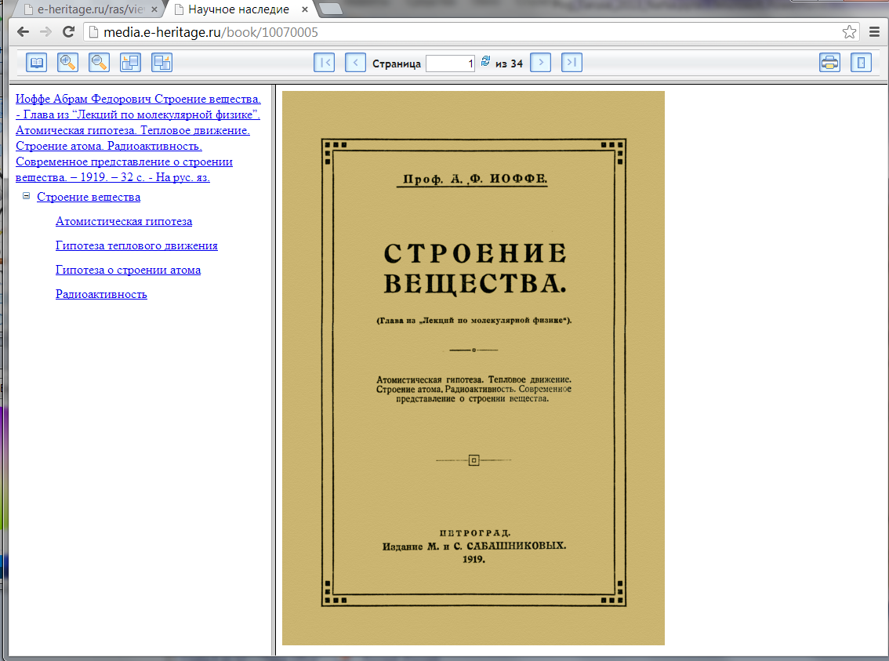

Slide 8
Временные характеристики ответа системы (общее время)
Байты
(исходный
Файл)
Файл
результата
миллисекунды

Slide 9
Этапы обработки изображения
Получение информации о требуемом файле с SQL сервера
Поиск файла
Чтение файла
Изменение размера
Поворот
Генерация результата (.png)

Slide 10
Временные характеристики чтения файла
байты
миллисекунды

Slide 11
Временные характеристики изменения размера

Slide 12
Временные характеристики генерации результата (.png)

Slide 13
Временные характеристики преобразования изображений

Slide 14
Реализация
Web-приложение на платформе Microsoft ASP.NET c использованием MVC 3;
Преобразование изображений - библиотеки .NET Framework 4.0;
JavaScript библиотека - jquery-1.9.1;

Slide 15
Благодарю за внимание!
К.П. Погорелко
БЕН РАН
pog@mi.ras.ru

